Slide 1
Persistence (II)
File System

Slide 2
讲授目的
没有真正了解文件系统
复杂系统设计
  从简单逐步到复杂
  避免灾难，instead of best
数据管理系统的相似，甚至统一
  内存管理、文件系统、数据库、KV存储、……

Slide 3
Outline
Linux I/O Stack
File System
File System Implementation
Fast File System

Slide 4
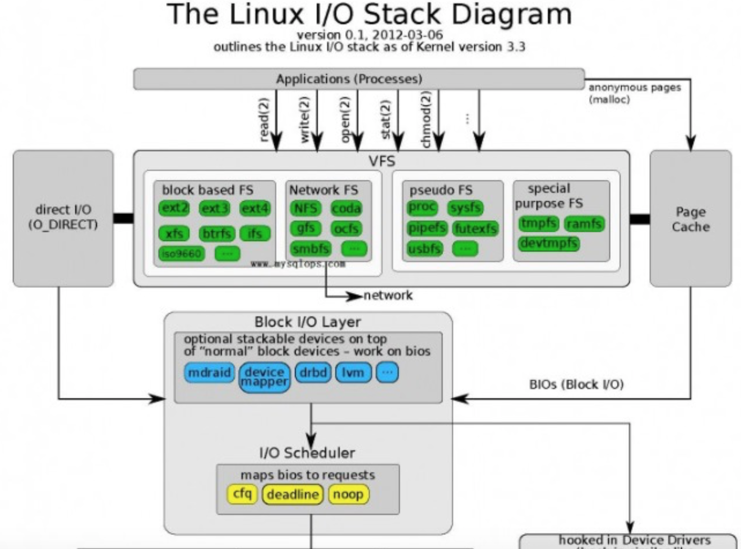

Linux I/O Stack

Slide 5
Linux I/O Stack
VFS
FS
(Page Cache)
General Block Layer
I/O Scheduler
Driver

Slide 6
Linux I/O Stack
VFS (Virtual File System)
  很薄的一层
  对上提供各种文件操作接口
  屏蔽不同文件系统的细节，提供统一接口
    Open
    Read
    Write
    Close
    Stat
    Chmod
    …

Slide 7
Linux I/O Stack
File System
  具体文件系统，有很多经典实现
  Ext系列、xfs、btrfs
  网络文件系统（nfs, ceph）
  Special purpose fs (tmpfs, ramfs)
  Pseudo fs (proc, pipefs)

Slide 8
Linux I/O Stack
Page Cache
  充分利用内存空闲空间，为慢速I/O设备提供缓冲，提升性能
  Dirty数据定期写回磁盘
  清空page cache方法：
    To free pagecache, use echo 1 > /proc/sys/vm/drop_caches;
    To free dentries and inodes, use echo 2 > /proc/sys/vm/drop_caches;
    to free pagecache, dentries and inodes, use echo 3 >/proc/sys/vm/drop_caches.
  Ps. RAID卡上可能还有cache

Slide 9
Linux I/O Stack
General Block Layer
  Abstraction: 将低层各种硬件抽象为块设备
    读、写两种访问接口
    最小访问粒度为扇区（sector，>=512B）
    Flash等新硬件有读/写/擦除三种操作，所以需要通过FTL层伪装为块设备，Os才能正确访问

Slide 10
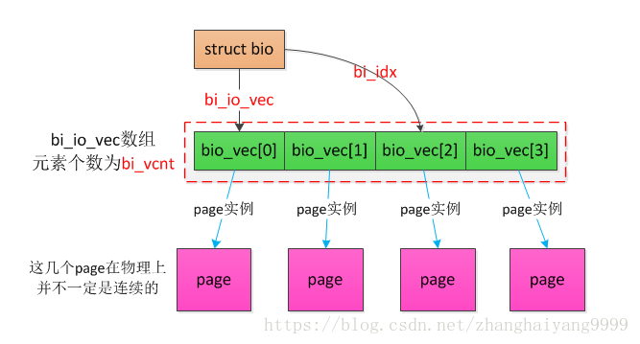
Linux I/O Stack
General Block Layer
  关键的数据结构是bio，代表用户的I/O请求
  每个bio是I/O设备上一段连续的数据，有大小的限制
  包含磁盘数据地址（扇区）和对应的内存page地址
    多个page不一定连续

Slide 11
Linux I/O Stack
General Block Layer
  Linux Device Mapper机制在通用块层
  可以将多个设备封装为一个设备
  例如支持软RAID（md）
  或者自定义规则
    例如实现SSD为HDD提供cache功能（Flashcache, bcache, dm-cache）
    实现几个文件，编译为ko，insmod xxx.ko

Slide 12
Linux I/O Stack
General Block Layer
  云计算资源/性能隔离，块设备访问带宽的隔离
  Google cgroup (control group)
  每个用户访问带宽的上限(limit)在通用块层进行
    每个时间片内，某用户的请求数量（r/w）达到上限，则后续请求记录下来并挂起
    为了平滑，并不是固定时间片设置limit；而是有一个较长的历史滑动窗口，之前没有用到的一些带宽，后续可以补偿使用

Slide 13
Linux I/O Stack
I/O Scheduler
  Bio->request，进行排序和调度（例如按照电梯算法，减少磁头的移动）
  常见的调度算法
    Noop: 没有排序，最简单（适合低层是SSD）
    Deadline
      四个队列，其中两个分别处理正常 read 和 write，另外两个处理超时 read 和 write 的队列
      正常队列：按扇区号排序，合并相邻的请求；假设新请求都在相邻的地址，那么可能有其他磁盘位置的 io 请求被饿死
      超时 read 和 write 的队列：按请求创建时间排序，保证超时（达到最终期限时间）的队列中的请求会优先被处理，防止请求被饿死

Slide 14
Linux I/O Stack
I/O Scheduler
  Bio->request，进行排序和调度（例如按照电梯算法，减少磁头的移动）
  常见的调度算法
    CFQ（完全公平队列调度）
      试图给所有进程提供一个完全公平的 IO 操作环境
      它为每个进程创建一个同步 IO 调度队列，并默认以时间片和请求数限定的方式分配 IO 资源，以此保证每个进程的 IO 资源占用是公平的

Slide 15
Linux I/O Stack
I/O Scheduler
  云计算资源/性能隔离，块设备访问带宽的隔离
  Google cgroup (control group)
  多个用户访问带宽按照比例分配在I/O调度层进行
    基于CFQ算法，每个进程一个队列
    分配时间片按照预先设定的用户之间的权重
    如果一个时间段内只有一个用户的请求，则资源全都给这个用户（宏观上看起来一般和预设的比例不同）

Slide 16
Linux I/O Stack
I/O Scheduler
  新型的SSD，内部硬件特征复杂，与磁盘有很大区别
    例如多通道，FTL算法
  OS并不能给出很好的调度（厂家也不愿意公开所有细节，这是产品竞争力的关键）
  所以，会跳过I/O调度层，通用块层直接到Driver，由硬件内部控制器来做调度工作

Slide 17
Outline
Linux I/O Stack
File System
File System Implementation
Fast File System

Slide 18
File System
内存：硬件抽象
文件：数据抽象
  Naming, 重启后还能找到（相对的，内存没有这个需求
    目录树
  不用关心文件长度、物理位置（分割）
    不仅用户程序不关系，OS也不关心（VFS-具体FS）
更高级的抽象
  Key-Value
  Relation (Table)
  Graph
  …

Slide 19
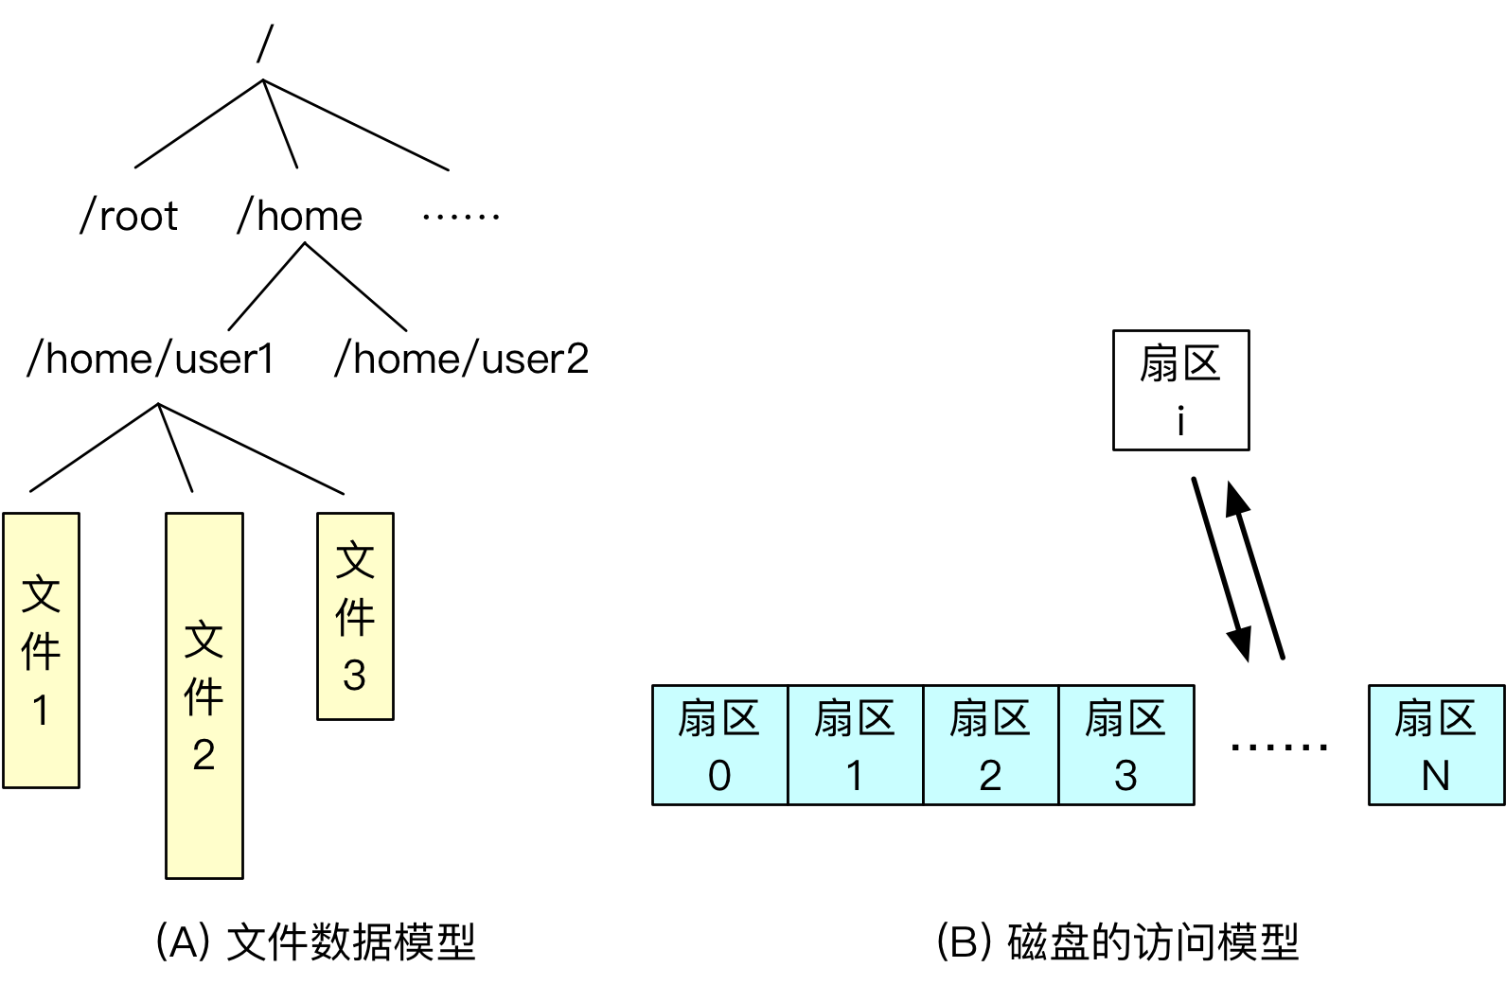
File System
文件系统的数据模型比磁盘数据模型更便于用户使用（更高级/复杂）

Slide 20
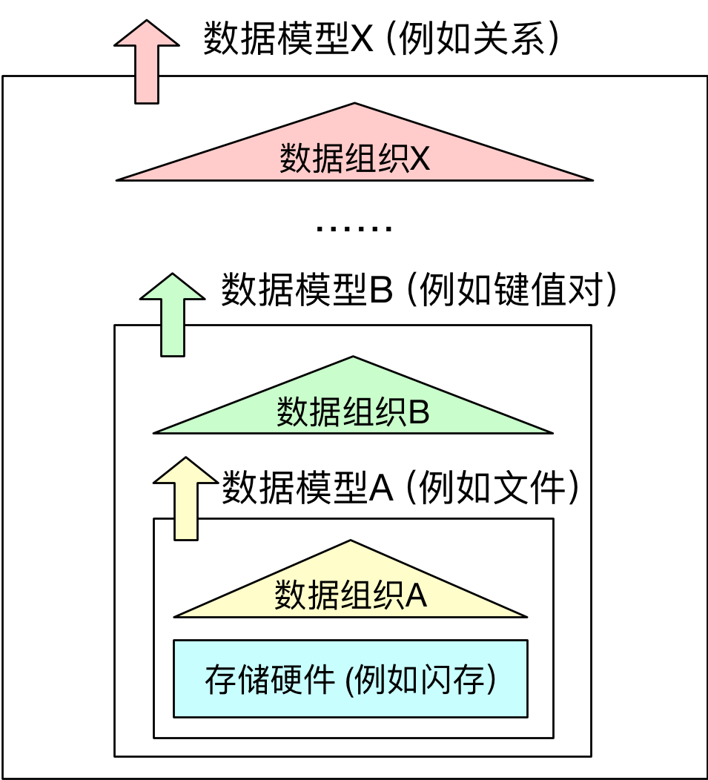
File System
数据模型之间的嵌套关系
  分布式文件系统HDFS系统是在每个结点的本地文件系统的基础上，将分布式的资源进行封装，对上提供文件数据模型的接口
  HBase系统就是在HDFS的基础上，进一步封装，提供键值访问和列存数据模型的接口

Slide 21
File System
数据模型之间的嵌套关系
  例如RocksDB键值存储引擎就是在本地文件系统（例如ext4）的基础上通过日志合并（LSM）树结构实现了键值数据组织，提供键值数据模型的访问接口。
  分布式系统Ceph首先实现一套分布式的对象存储（键值数据模型），然后在对象存储的基础上，又进一步封装为块数据模型和文件数据模型的访问接口（通过额外实现文件系统的目录结构等功能）。

Slide 22
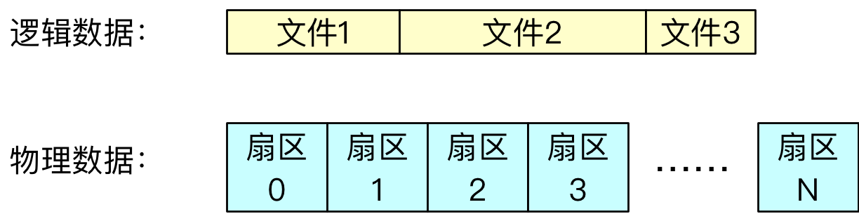
File System
如何实现文件系统？
  最直接的想法是将所有文件首尾拼接，从目录树的复杂结构退化为一维线性结构，以便和磁盘的一维数组模型相匹配
  但是这样做存在一些比较严重问题：
    文件大小增加如何处理？需要在其他地方放置文件新增的数据，那么就破坏了文件首尾相接的结构；
    文件删除如何处理？那么文件首尾相接的结构中会出现一些空洞，想要回收这些空间要额外的设计；
    如何能够快速找到用户想要访问的某个文件？按照目前的方法，可能需要遍历整个磁盘空间才找到目标文件，性能非常差。
    在哪里记录文件的属性信息？包括文件的访问权限、修改时间等等。

Slide 23
File System
File System Interface
  Create Files
  Reading and Write Files
  Reading and Write Files Randomly
  Writing Immediately
  Renaming Files
  Getting Information About Files
  Removing Files
  Making, Reading, and Deleting Directories
  Hard Links
  Symbolic Links

Slide 24
File System
Creating Files
  int fd = open(“foo”, O_CREAT|O_WRONLY|O_TRUNC, S_IRUSR|S+IRUSR);
  O_TRUNC, 文件截断为0（对应O_APPEND）
  文件描述符，进程私有

Slide 25
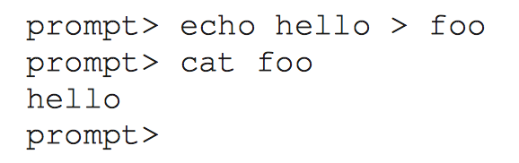
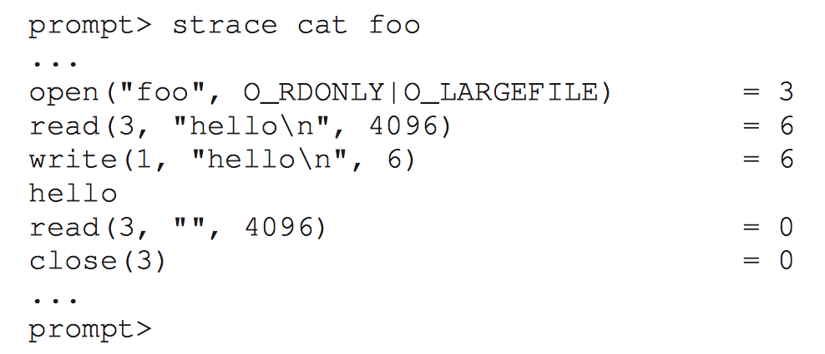
File System
  Reading and Write Files
  跟踪文件访问的系统调用
    Strace工具（MacOS上又dtruss）
      0:标准输入；1:标准输出; 2: 标准错误
      Read/write第二个参数是buffer，已显示内容；返回长度

Slide 26
File System
Reading And Writing, But Not Sequentially
  文件的current指针
    off_t lseek(int fildes, off_t offset, int whence);
  lseek本身不会直接导致磁盘的seek操作，后续的read/write才会
  ssize_t pread (int fd, void* buf, size_t count, off_t offset);
  ssize_t pwrite (int fd, void* buf, size_t count, off_t offset);
    把lseek和read/write合起来作为一个原子操作

Slide 27
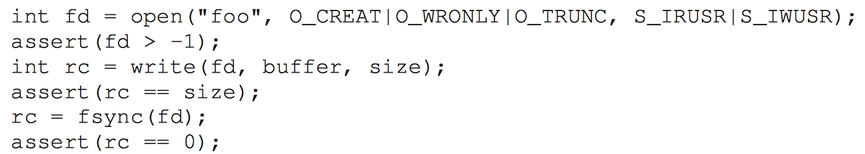
File System
  Writing Immediately
  Write的语义
    只是告诉OS要将数据写入持久化设备，但可以过一段时间再写
    写到memory buffer中就返回，性能好
    Dirty数据过多，或停留时间过长，OS会将其刷回设备
  fsync(int fd)
    强制dirty数据写回设备
    数据写完后返回，性能比较差
    成功则return 0

Slide 28
File System
  Writing Immediately
  fdatasync()
    只同步FS中的数据，不同步元数据
  O_DIRECT
    open可增加这个选项，跳过page cache，直接写到通用块层、I/O调度层，自己处理块对齐
    只是承诺不拷贝到page cache，不承诺等所有数据都写完才返回，所以会比单独用O_SYNC, fsync要快一些
  O_SYNC
    open可增加这个选项，同步模式，每次write后都调用fsync，所有数据写入设备成功才返回
    但也可能在磁盘的缓存中，数据不一定100%安全
fd = open("myfile",
O_RDWR | O_CREAT | O_SYNC | O_DIRECT, S_IRUSR | S_IWUSR);

Slide 29
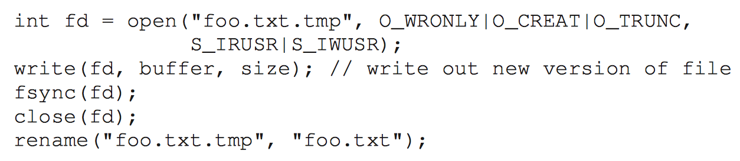
File System
Renaming Files
  prompt> mv foo bar
  原子操作，防止系统崩溃

Slide 30
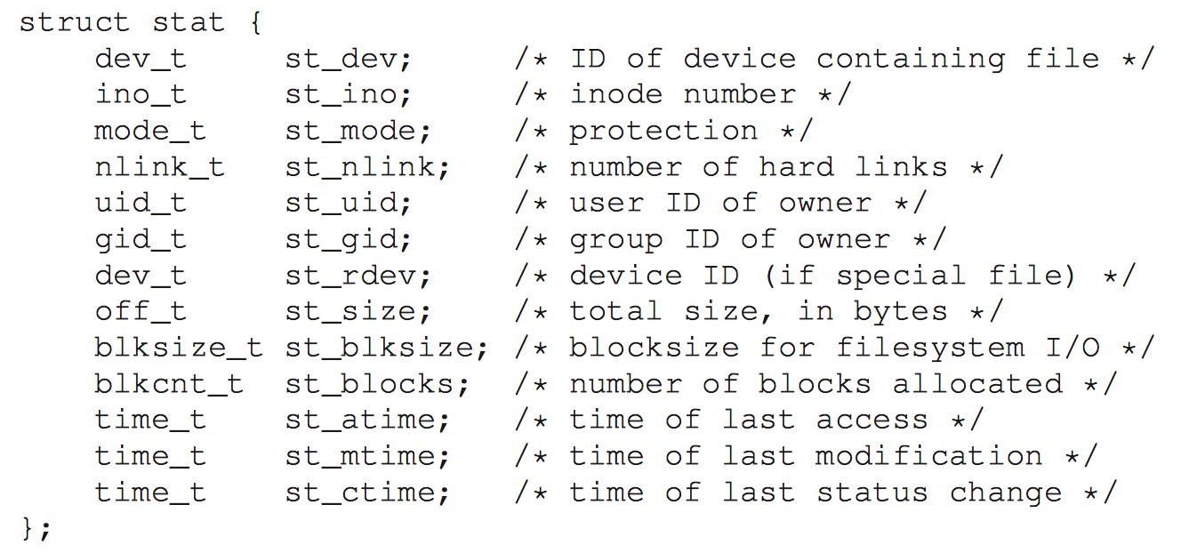
File System
Getting Information About Files
  stat() or fstat()

Slide 31
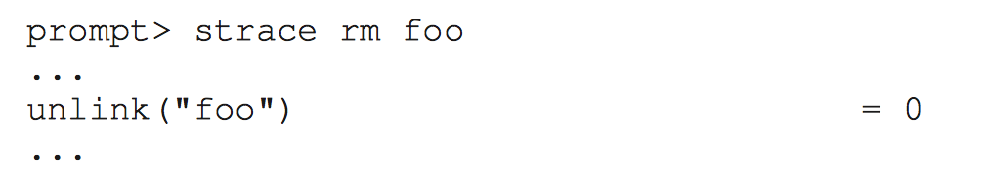
File System
Removing Files
  为什么删除的system call是unlink?

Slide 32
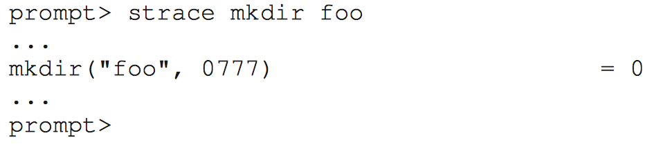
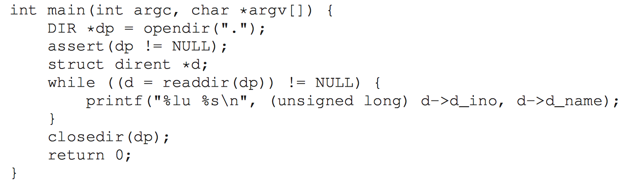
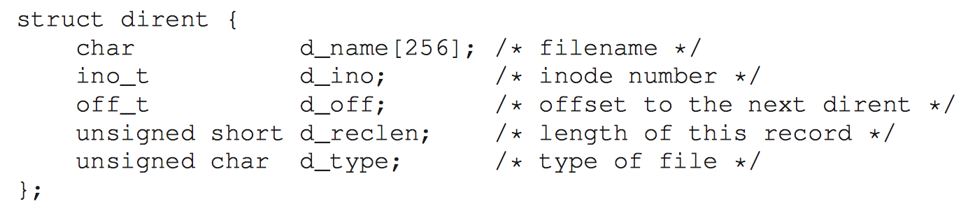
File System
Making, Reading, and Deleting Directories
  自己写ls，读目录

Slide 33
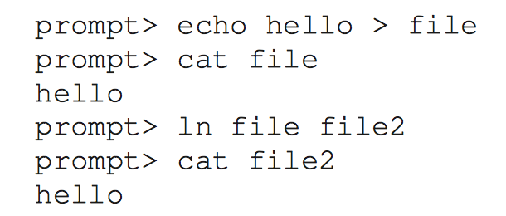
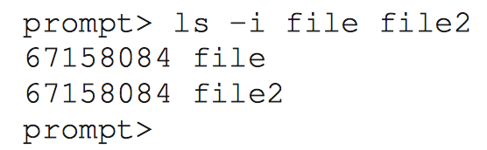
File System
Hard Links
  Ln: create another way to refer to the same file
  Same inode

Slide 34
File System
Hard Links
  创建文件的两个步骤
    创建inode，记录文件的相关信息（size, block location, …）
    Link a human-readable name to that file, and put the link in the directory
  删除文件的操作是unlink
    不影响inode和文件数据，链到同一个file的其他reference仍然可以访问
    当文件的reference count = 0时，就真的删除

Slide 35
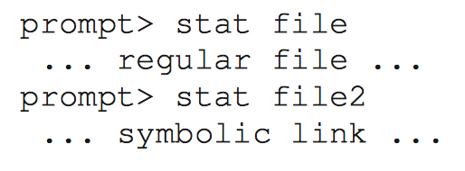
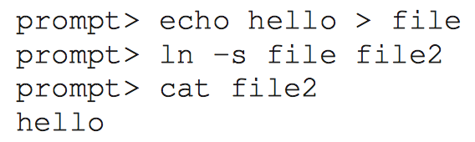
File System
Symbolic Links / Soft Links
  Hard links的限制
    不能链接到directory（可能在目录树上形成闭环）
      A目录下有B目录，B link到A（不是树形结构）
    不能链接到其他disk partition的文件（因为inode编号只是在每个Partition上是唯一的）
  Ln –s创建软链接
    软链接是file, directory之外的第三种类型
    删除原文件后，访问软链接也会出错

Slide 36
File System
Making and Mounting a File System
  fdisk /dev/sda
  mkfs.ext4 /dev/sda1
  Mount /dev/sda1 /home
  mount point
    把一个文件系统（一个磁盘分区）挂载到目录树的一个点中
    从/开始的整个目录树可以包括多个（不同的）文件系统

Slide 37
Outline
Linux I/O Stack
File System
File System Implementation
Fast File System

Slide 38
File System Implementation
FS本质
  硬件（如硬盘）提供的接口是无结构（非常简单的结构）
    一维线性地址
    块访问粒度（例如4KB）
  FS是在无结构上构建有结构的数据
    目录树、文件元数据、文件变长、分散在多处
  KV、数据库、Graph也是如此，只是结构比FS更复杂，可能基于FS来做

Slide 39
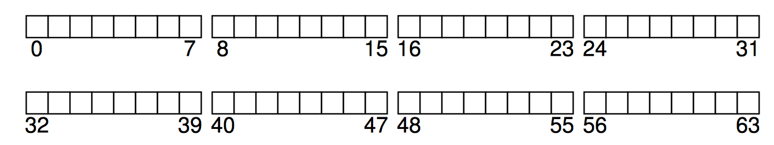
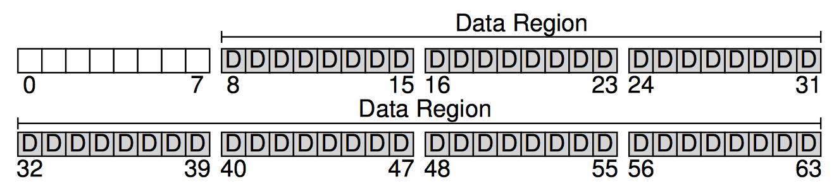
File System Implementation
VSFS (Very Simple File System)
  假设硬件只有64个块，每个块4KB
  暂时不考虑针对硬件特性的优化
  后面56个块作为data region

Slide 40
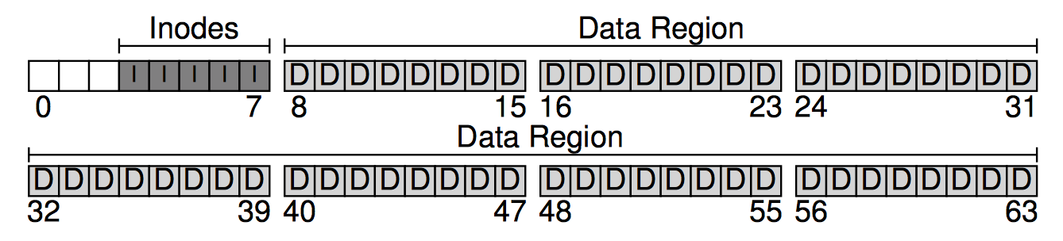
File System Implementation
Inode
  文件的元数据，每个文件对应一个inode
Inode Table
  比文件小很多，假设每个inode 256B，占用5个block，共80个inode，最多支持80个文件

Slide 41
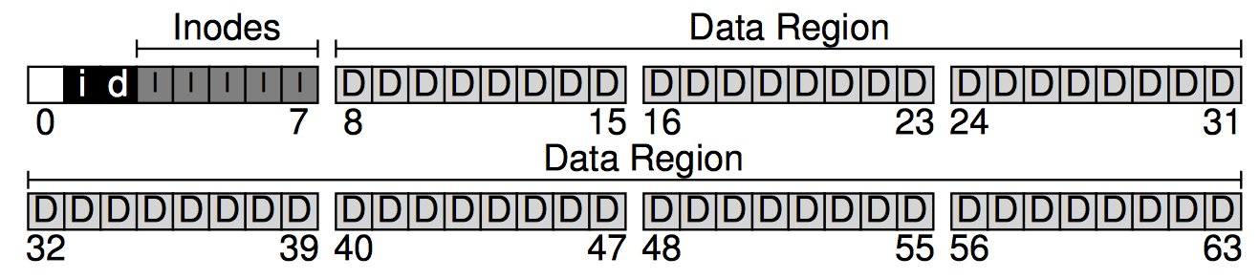
File System Implementation
Bitmap
  记录inode和data block是否被占用
    Inode bitmap (I)
    Data bitmap (D)

Slide 42
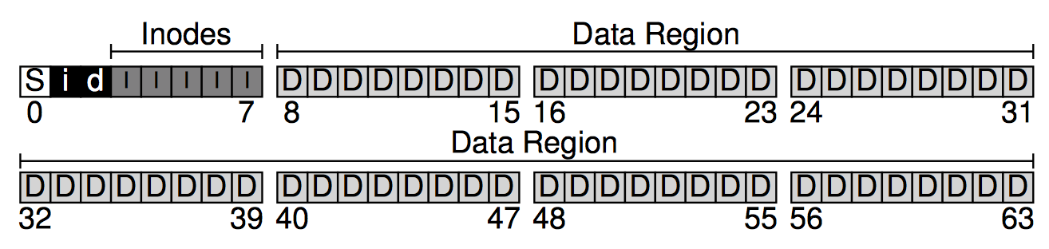
File System Implementation
Superblock
  文件系统的一些参数，例如有多少inode, data block，inode table的位置等

Slide 43
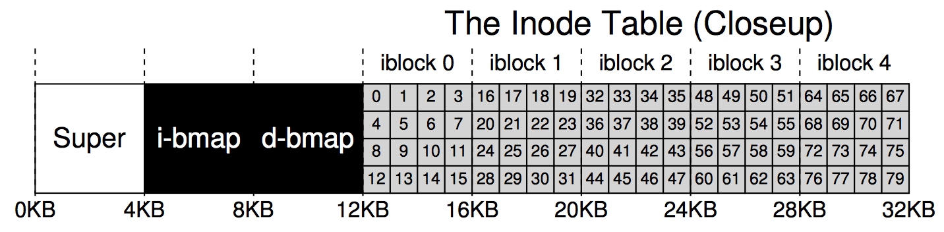
File System Implementation
Inode
  i-number: 每个inode都有一个隐式的编号
  根据i-number能知道inode在磁盘上的准确位置

Slide 44
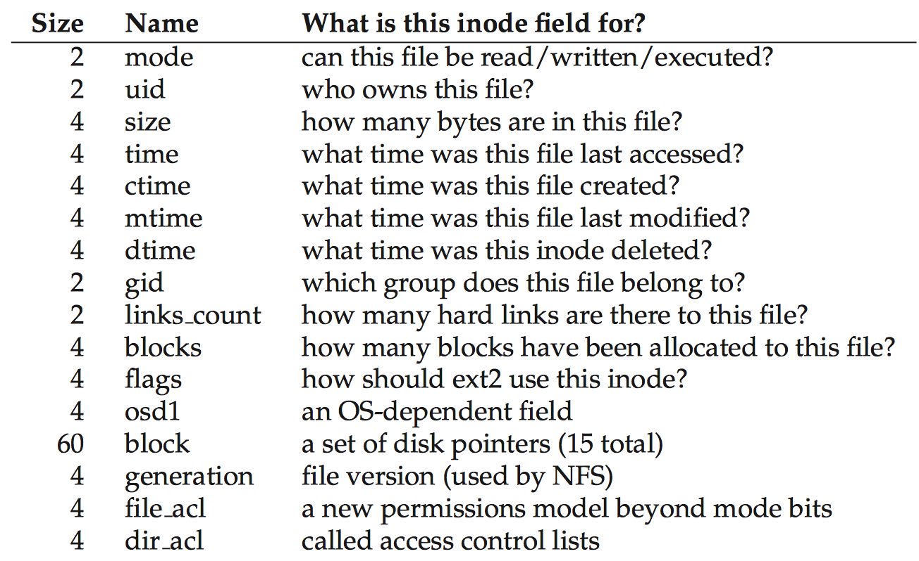
File System Implementation
Inode数据结构举例（ext2简化）
  15个指针(direct pointer)，指向data blocks；15个不够用的话，要用到multi-level index

Slide 45
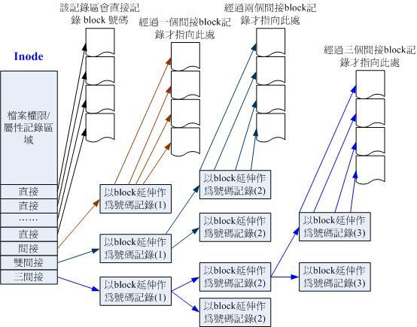
File System Implementation
Multi-level index
  ext2, ext3, Netapp’s WAFL

Slide 46
File System Implementation
Multi-level index
  12 direct pointer + 1 single indirect point + 1 double indirect pointer
  一个文件最大的大小是多少？
    4GB
    一个block 4KB，一个指针4B，可放1024个指针
    (12+1024+1024*1024)*4KB = 4GB
  为什么不用平衡树？
    Most files are small

Slide 47
File System Implementation
Extent
  Point + length (in blocks)
  当一个文件包含很多连续的data blocks时，节省Inode空间
  例如ext4, SGI XFS

Slide 48
File System Implementation
Linked-based approach
  Inode只包含一个指针，指向第一个data block，data block最后增加一个指针，指向下一个data block
  做random访问时性能很差
    把这些指针先放到内存中来加速
  例如FAT

Slide 49
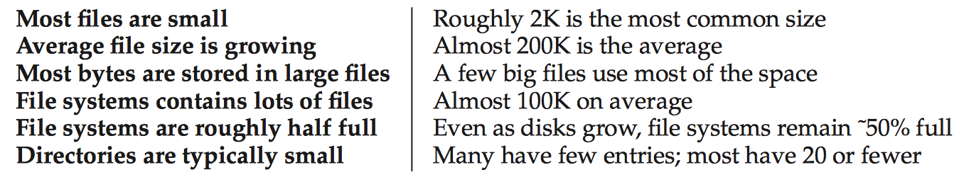
File System Implementation
文件系统的一些特性

Slide 50
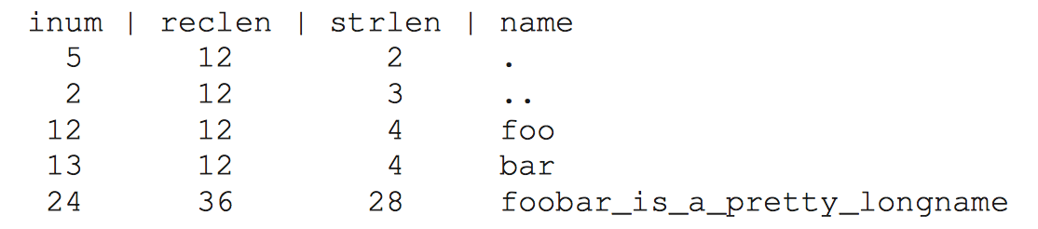
File System Implementation
Directory Organization
  目录被当做文件，有自己的inode和data block
    Inode的类型是directory，而不是regular file
  目录的内容就是锁包括的文件和子目录的信息，例如

Slide 51
File System Implementation
Free Space Management
  Bitmap/freelist/B-tree
  创建文件
    查找inode bitmap，找到一个free inode
    分配该inode给这个文件，并标记已使用
    修改bitmap
    分配data block也是类似
  优化技巧
    新文件：找到连续8个block，数据保持连续性 (pre-allocation）

Slide 52
File System Implementation
Reading a File from Disk
  Open（“/foo/bar”, O_RDONLY)
  从path到bar文件的inode
    1) 根目录/的inode (well known, e.g., 2 )
    2) 根目录/的data，找到下级目录/foo的i-number
    3) /foo的inode
    4) /foo的data
    5) /foo/bar的inode
  Read
    1) 读/foo/bar的inode
    2) 读/foo/bar的data
    3) 写/foo/bar的data，更新last accessed time
    4) 更新in-memory open file table，offset

Slide 53
File System Implementation
Writing to Disk
  类似的过程
  分配inode, data blocks，更新bitmap
  写一个文件产生5次I/O
    Read data bitmap
    Write the bitmap
    Read inode
    Write inode
    Write data
  文件系统的额外开销，尤其是小文件

Slide 54
File System Implementation
Caching and Buffering
  没有cache，I/O太多，尤其是目录较深
  管理算法，例如LRU
  Write buffer
    批处理写入，合并一些I/O（例如同一个inode的修改）
    请求合并、磁盘调度，性能更好

Slide 55
课堂练习
假设32位计算机中，每个data block的大小是4KB，inode结构中包括12个direct pointers，2个indirect point，1个double indirect pointer。
  请问该文件系统支持的一个文件最大为多大？
  假设一个文件是100KB，请画出这些指针的结构。

Slide 56
Outline
Linux I/O Stack
File System
File System Implementation
Fast File System

Slide 57

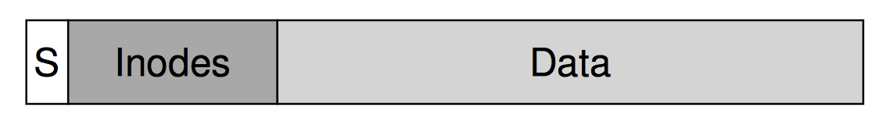
Fast File System
Old Unix File System
  Ken Thompson (UNIX wizard)
  Super block – inode – data
  Poor performance
    吞吐量相当于磁盘raw i/o的2%！！！
    因为把磁盘当做了随机访问的内存，没有针对性的优化

Slide 58
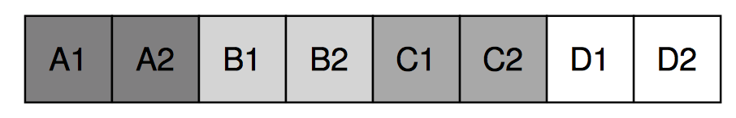
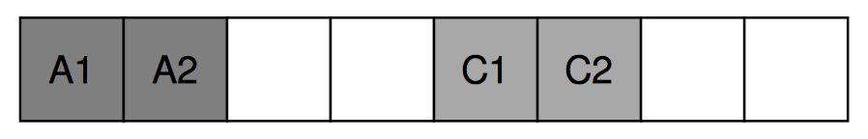
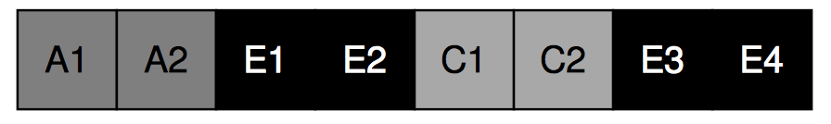
Fast File System
Old Unix File System
  性能不好的另一个原因：quite fragmented
    Free space管理过于简单
    同一个文件的数据分散，磁头来回移动
    例如，ABCD四个文件，BD删除后，写入新文件E

Slide 59
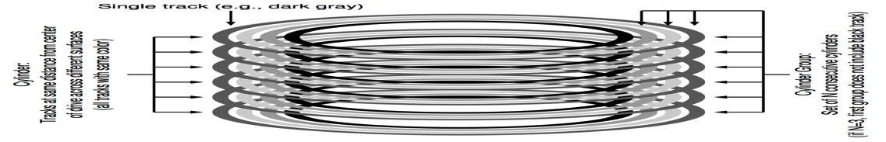
Fast File System
FFS: Disk-aware
  Cylinder Group
  怎么利用Cylinder Group来优化性能？

Slide 60
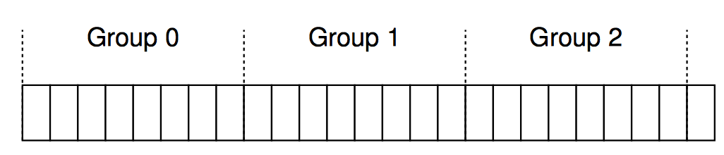
Fast File System
FFS: Disk-aware
  Block group
    例如，8个block组成一个group（下图）
    放入同一个group的files，访问起来会比较快，因为磁头移动很少

Slide 61
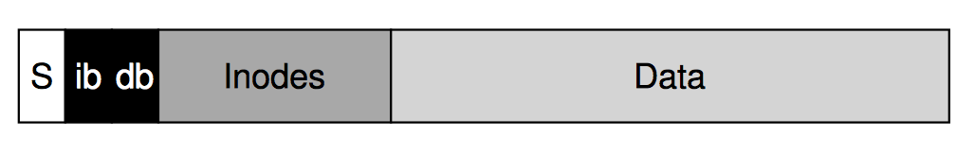
Fast File System
FFS: Disk-aware
  Block group
    每个group都包括super block，可以并发访问
    也包括组内的inode bitmap, data bitmap, inode
    文件的元数据和数据放在临近的位置，访问会比较快
    例如修改/foo/bar.txt，除了修改bar.txt的数据和元数据，也要修改目录foo，放在同一个group中，磁头移动很少

Slide 62
Fast File System
核心问题：如何放置文件到block group？
  “keep related stuff together, keep unrelated stuff far apart.”
    但FS中数据是动态变化的
  目录
    目录所在的group，free space尽量多，因为可能后续增加文件
  文件
    同一个文件的数据和元数据放在一组
    同目录下的文件放在一组
System优化的两个要点：
1) 适应硬件特点（尤其是重点考虑缺点）；
2) 适应上层应用的特征（workload）

Slide 63
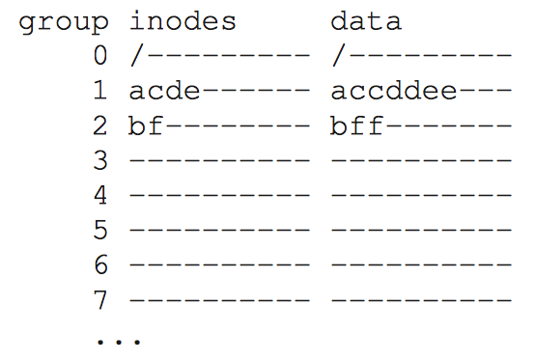
Fast File System
核心问题：如何放置文件到block group？
  例子：假设一个group包括10个inode，10个data block
  目录有3个：/, /a, /b
  文件有4个：/a/c, /a/d, /a/e, /b/f
  FFS放置方案

Slide 64
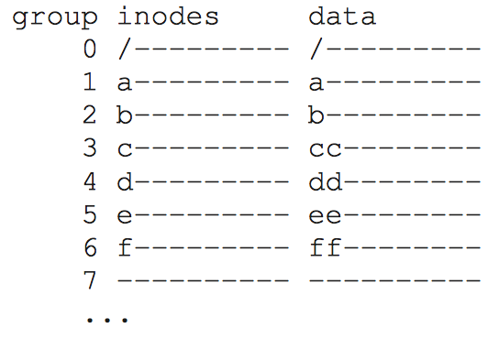
Fast File System
核心问题：如何放置文件到block group？
  对比：简单的放置策略
    访问同一个目录的文件，需要访问多个group

Slide 65
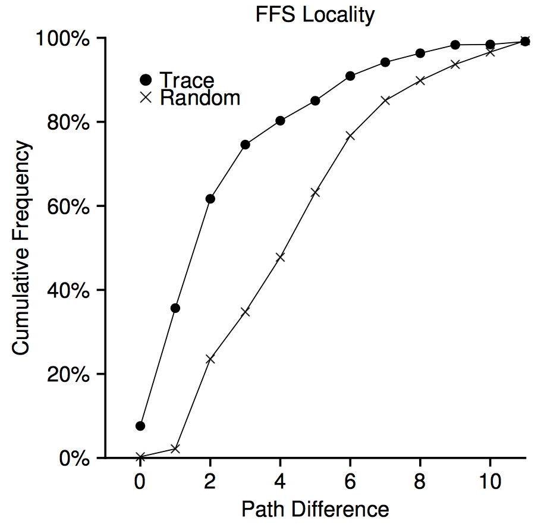
Fast File System
Measuring File Locality
  连续两次打开文件的目录深度统计
    例如先后打开/dir/f, /dir/g，距离为1
  结论：多数连续文件访问的目录深度差距不大，局部性好
    40%是同一个文件或同一个目录的文件
    25%是两级目录以内
    所以，FFS的局部性假设是成立的

Slide 66
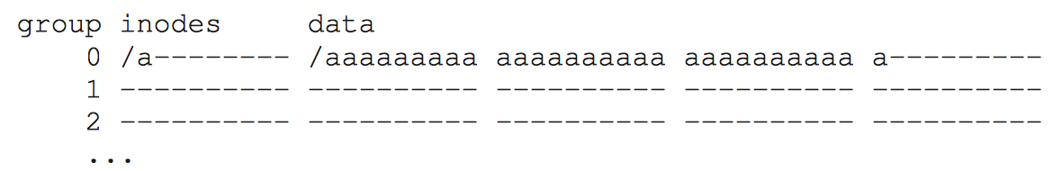
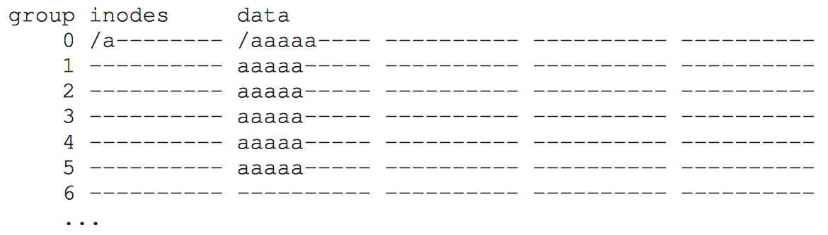
Fast File System
The Large File Exception
  不使用large file exception
    后面/目录下创建文件，就没有空间了
  而是把data分散到多个不同的block group
    大文件：磁头移动后也会连续访问一段

Slide 67
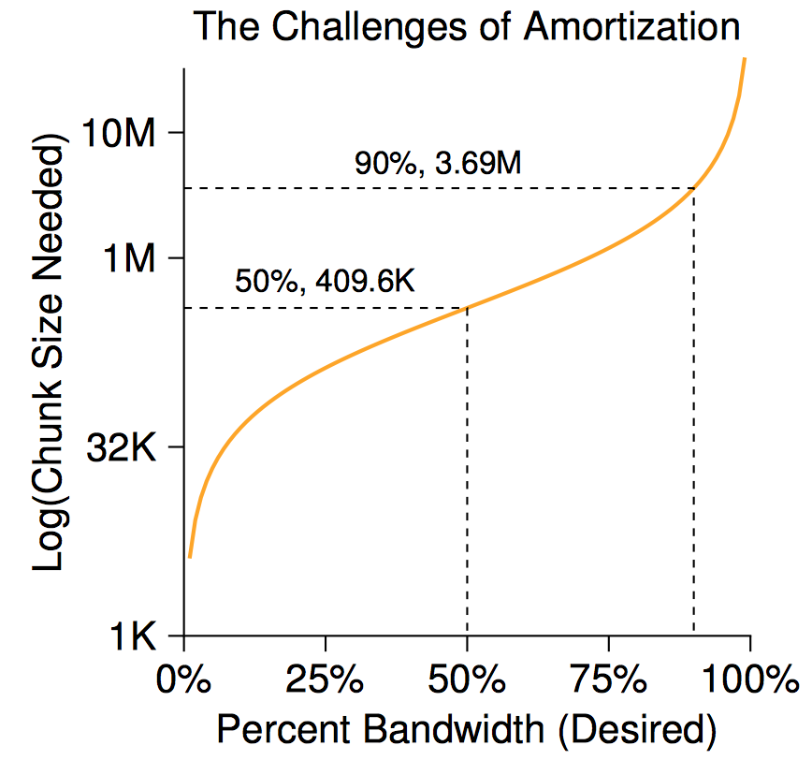
Fast File System
The Large File Exception
  问题：数据分散，性能下降
  没错！
  解决：合理设置chunk大小，获得“足够好“的性能
    50%带宽：409.6KB
    90%带宽：3.69MB
    99%带宽：40.6MB
tips：任何优化都有副作用，关键是确定
1) 收益很大；
2) 副作用较小

Slide 68
Fast File System
小文件的问题（<2KB）
  internal fragmentation
  无法充分利用4KB的data block，空间浪费
  解决：sub-block (512B)
    先以sub-block为单位分配空间
    文件空间如果增长超过2KB，则迁移到一个完整的block上
    新的问题：额外的数据拷贝
      解决：修改libc，缓冲写数据，再分配到4KB的块上

Slide 69
课堂练习
假设采用类似Very Simple File System的方式进行文件系统的数据分布，包括superblock, inode bitmap, data bitmap, inodes（包含12个direct pointers，2个indirect point，1个double indirect pointer，所有指针均为4B）和data block，每个文件或目录每次至少分配一个block。
假设每个操作是独立进行的，初试状态缓存中没有任何数据，访问一次即缓存；假设对文件的访问或修改需要在该文件、该文件所在文件夹更新访问或修改时间（再上层目录不受影响），所有修改会立刻落盘。请计算下列操作需要进行多少次I/O？（包括读、写）
  文件系统中已有/foo/bar文件，大小为100KB，page大小4KB，读取整个文件的内容
  文件系统中已有/foo/bar文件，大小为100KB，page大小4KB，在文件后面追加写入1MB数据

Slide 70
练习答案
1）系统中已有/foo/bar文件，大小为100KB，page大小4KB，读取整个文件的内容
  读S, 读/ inode, data block, 读/foo inode, data block, 读/foo/bar inode: 6次
  100KB/4KB=25，所以需要一个indirect block: 1次
  数据块：25次
  写/foo/bar inode: 1次（更新访问时间）
  所以，一共33次I/O操作

Slide 71
练习答案
2）系统中已有/foo/bar文件，大小为100KB，page大小4KB，在文件尾部追加写入1MB数据
  读S, 读/ inode, data block, 读/foo inode, data block, 读/foo/bar inode: 6次
  读data block bitmap，找到空闲的data blocks： 1次
    共需要1024/4 = 256个数据块
  新增1MB数据写入256个数据块：256次
  修改/foo/bar inode（指针，修改时间）：1次
  Indirect node：1次
    256-12 < 1024，所以只需要1个indirect node
  所以，一共265次I/O操作

